Slide 1
Светски дан књиге
Сара Јовичић

Slide 2
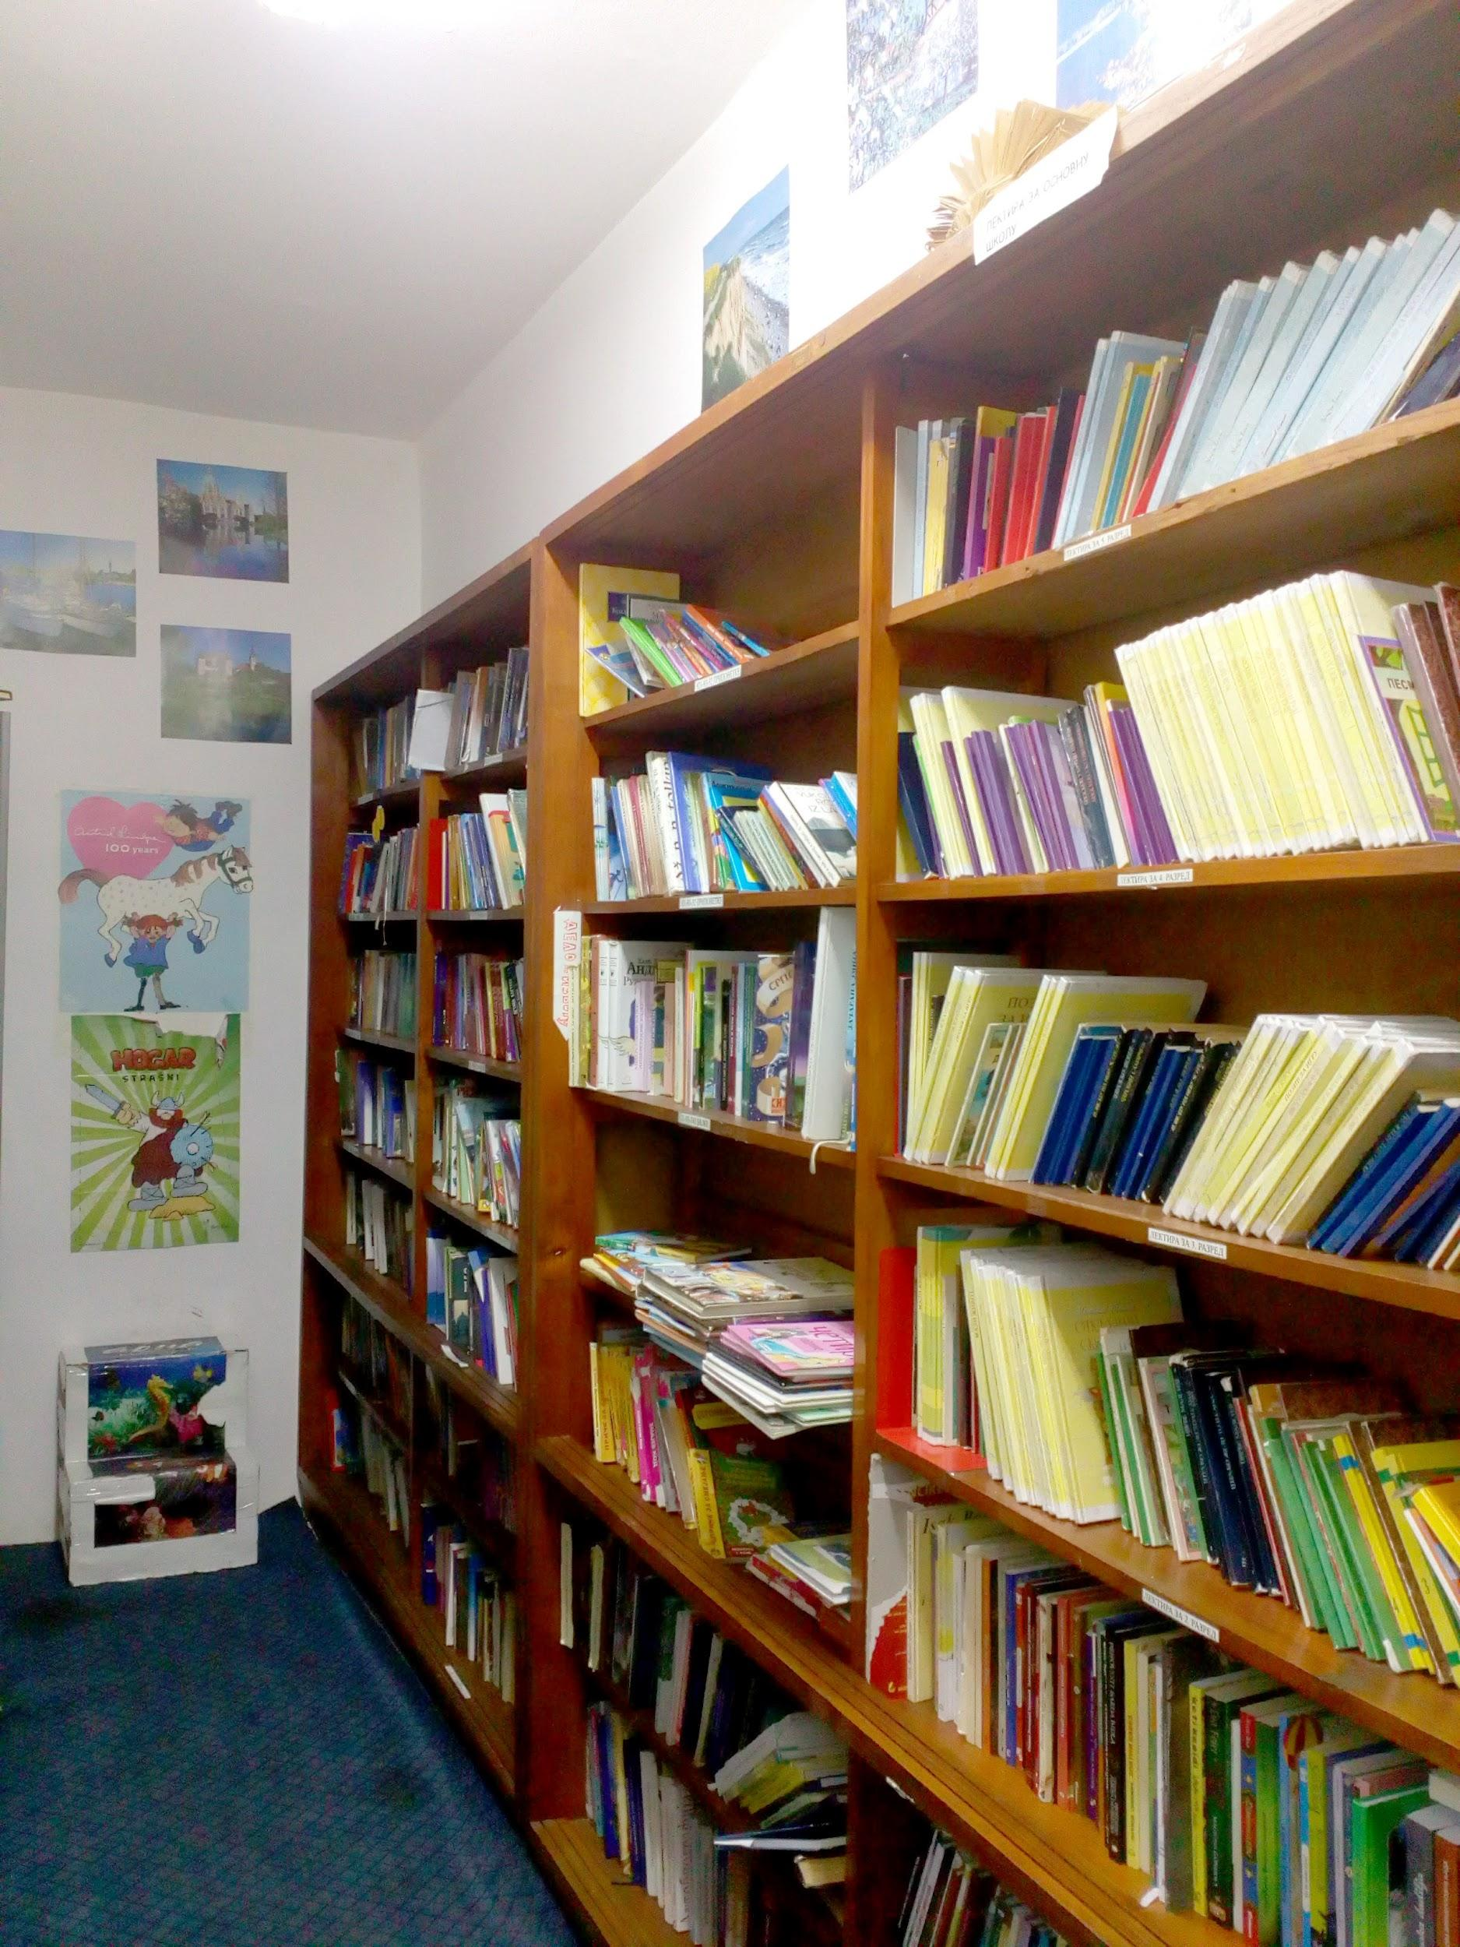
About
Светски дан књиге обележава се 23. априла сваке године на дан смрти два велика европска писца Мигела де Сервантеса и Виљема Шекспира. Они су само формално преминули истог датума. Сервантес је умро 23.4. док је Шекспир преминуо 3. маја по грегоријанском календару.

Slide 3
Да ли је светски дан књиге постојао и пре?
Да, славио се, али на мало другачији начин.
У Каталонији, у средњем веку, на дан 23.4. организовани су турнири при чему су племићи девојкама давали руже. Док данас, нa пример, овај празник обележава се тако што мушкарци девојкама поклањају руже , а оне њима поклањају књиге.

Slide 4
Како се овај празник са Пиринејског полуострва проширио на остатак света?
Које године?
Намера УНЕСКО-а је била да уз помоћ издавача, књижара, професора, а и других стручњака из области културе и комуникације подстакне људе да читају а нарочито младе.
како?
Године 1995. УНЕСКО у Паризу по угледу на Шпанце, овај датум бира за Светски дан књиге и ауторских права, који прихвата око 80 нација.

Slide 5
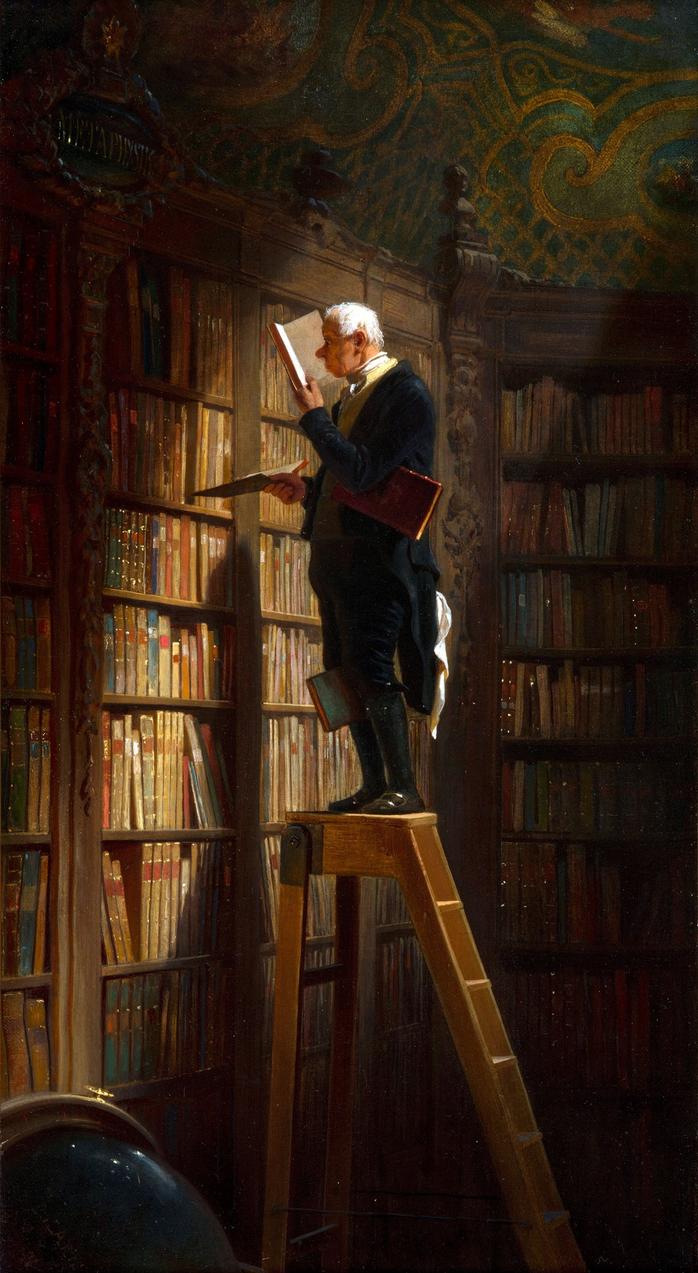

Slide 6
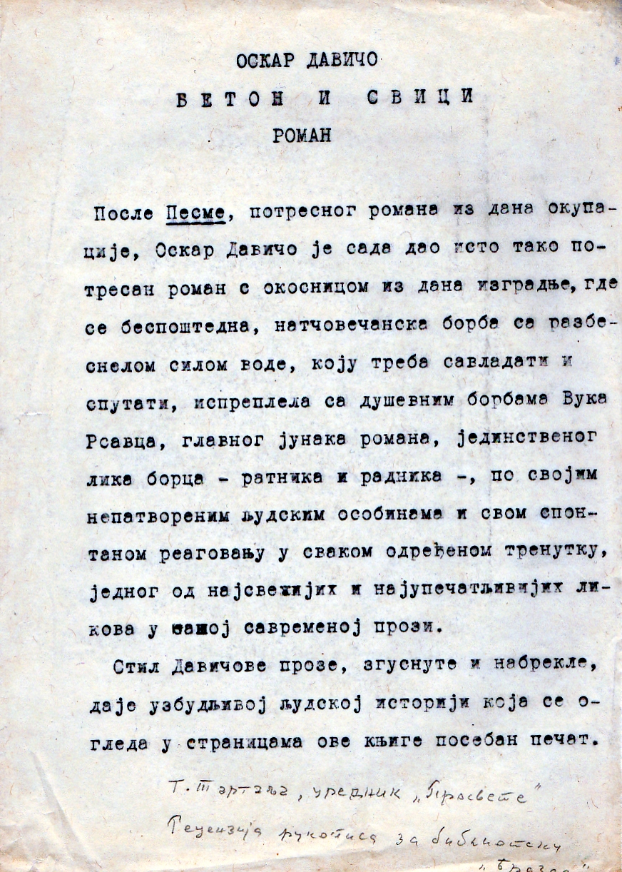
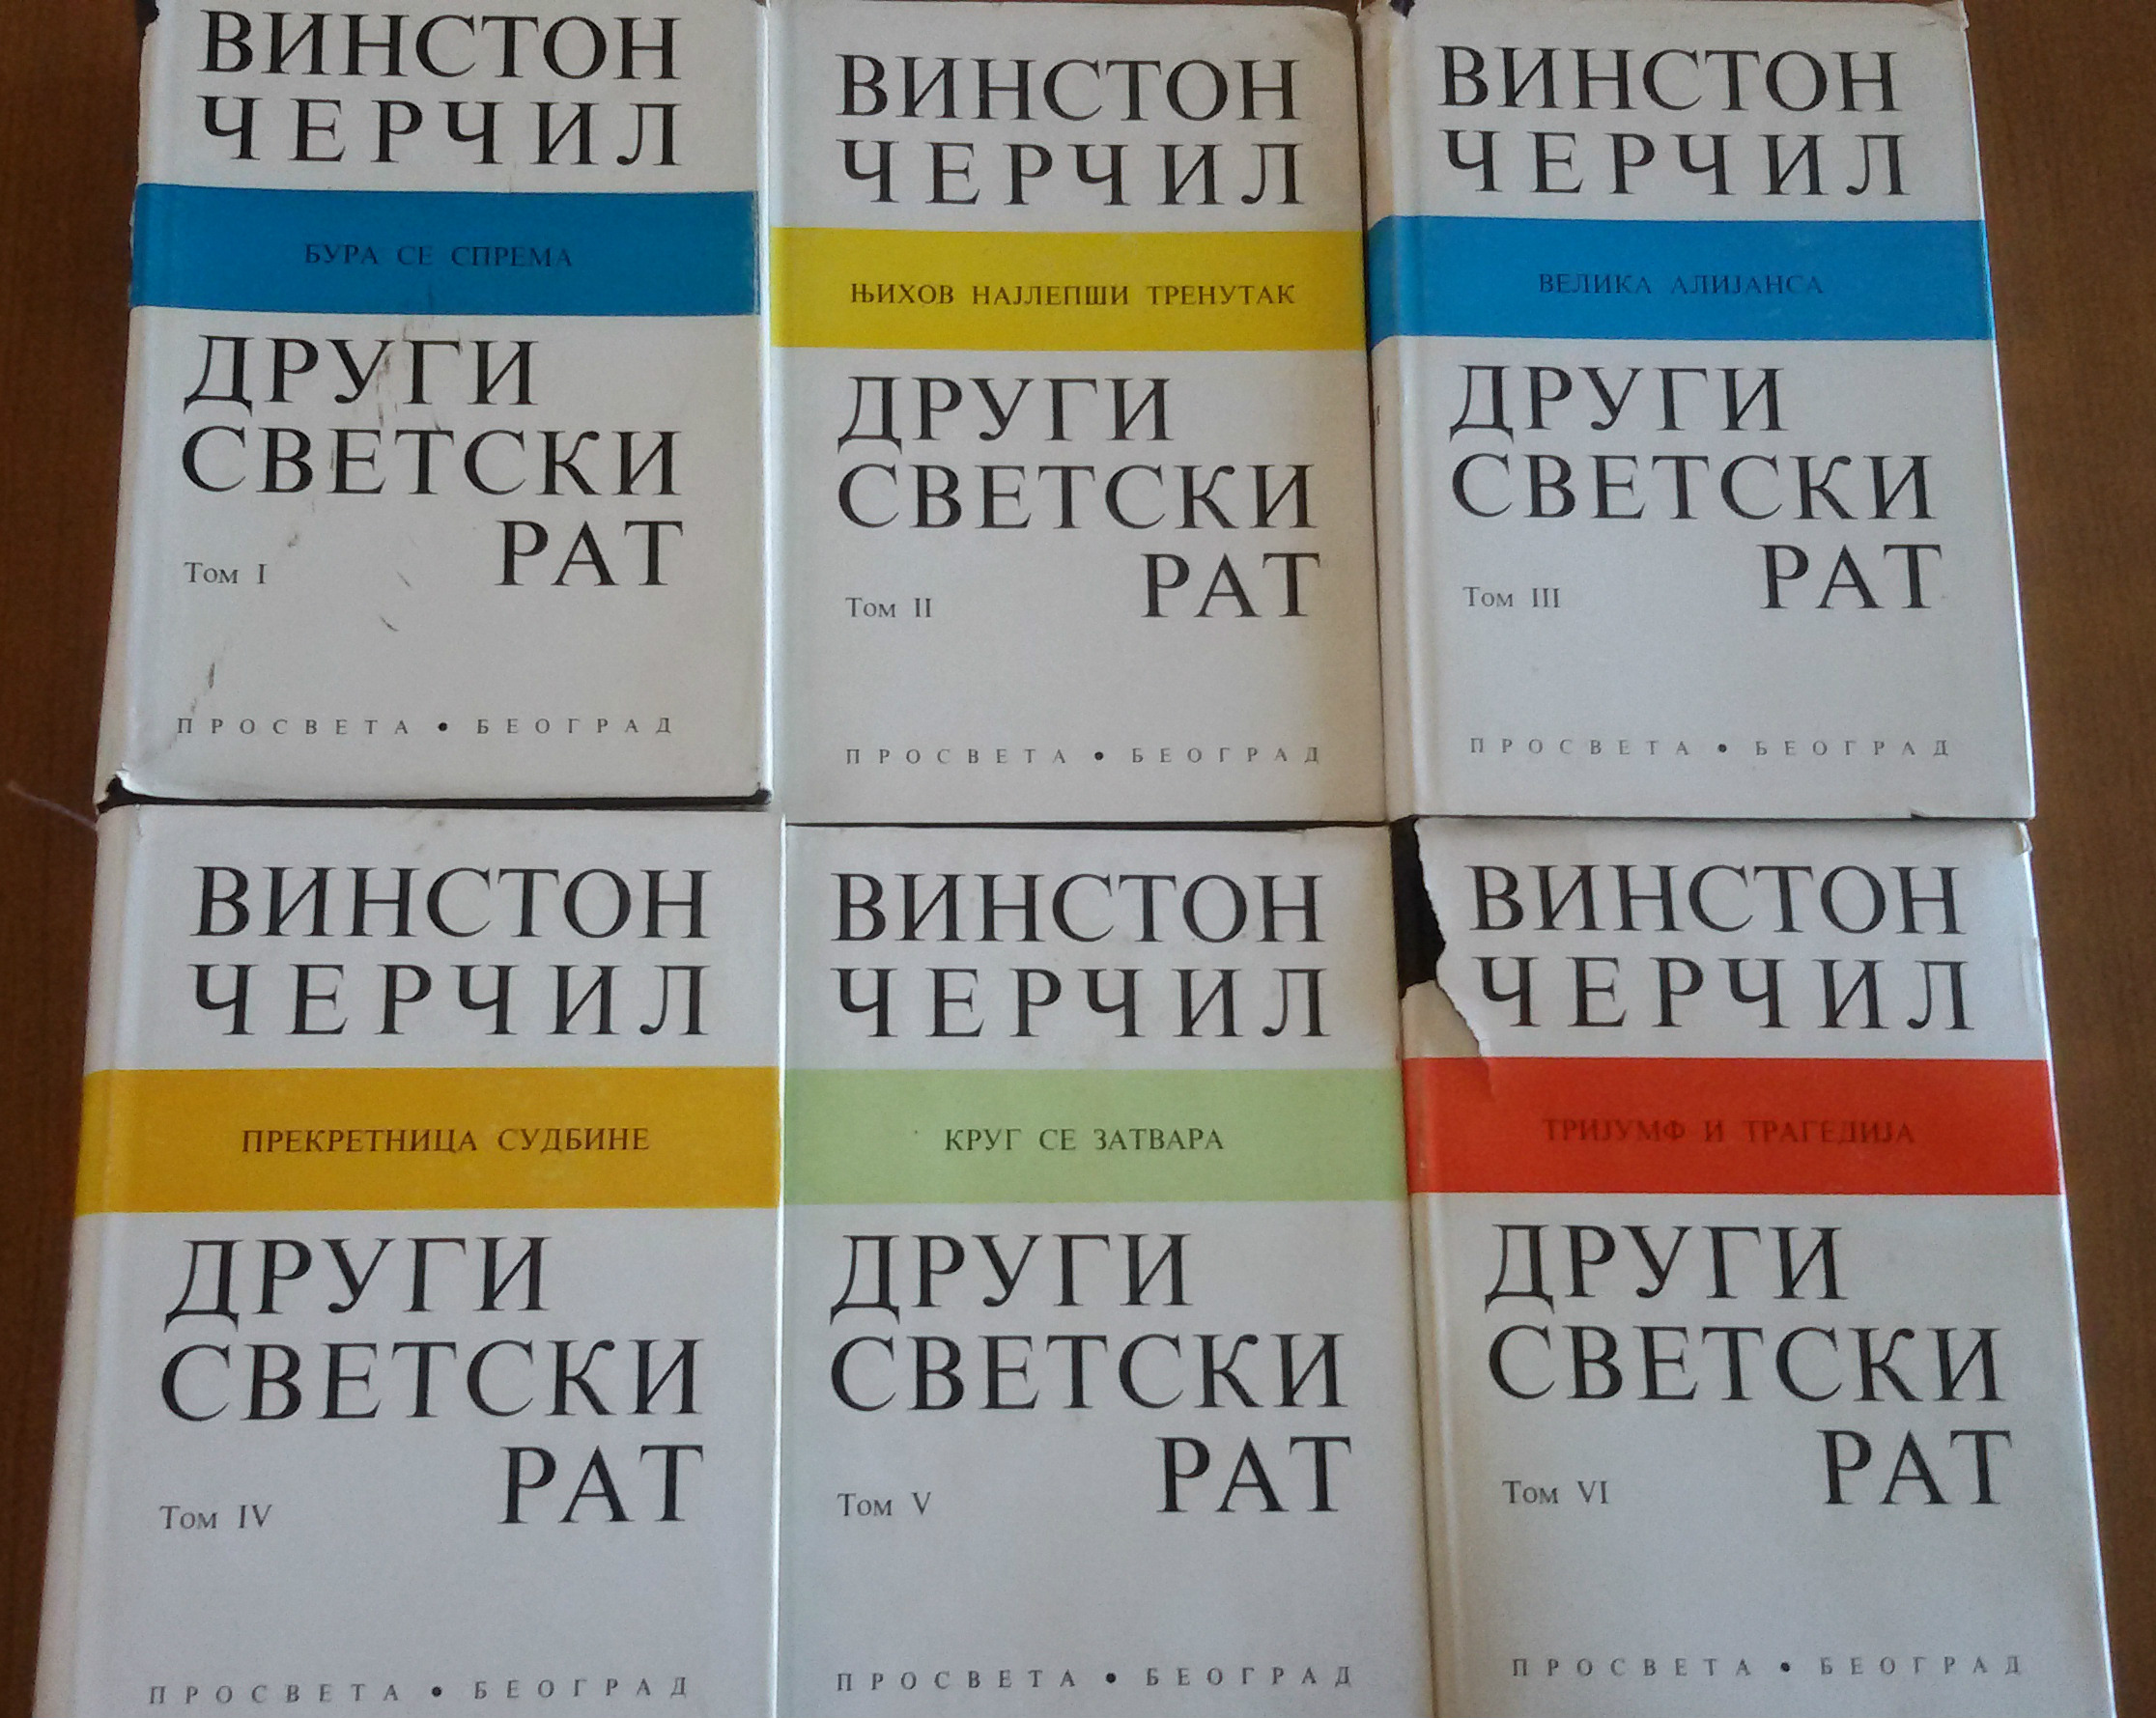

Slide 7
